Slide 1
半监督聚类
宗林林

Slide 2
监督学习&无监督学习
监督学习（Supervised learning）
训练集：标注
无监督学习（Unsupervised learning）
无需标注
带标记的训练样本
监督学习过程
分类器
结果
测试样本
无标记的样本
无监督学习过程
结果
Notes:
无监督学习的特点是训练样本无标签，

Slide 3
半监督学习
半监督学习（Semi-supervised learning）
无标记的样本
半监督
聚类过程
结果
约束信息
Notes:
无监督学习的特点是训练样本无标签，

Slide 4
约束信息
标签约束
成对约束
Notes:
根据不同的划分标准，约束有不同的分类^{[2][3]}。本文主要分析实例约束，即约束只作用于个别实例或一些实例间的关联。根据约束存在方式的不同，约束信息主要分成两种：标签约束和成对约束。

Slide 5
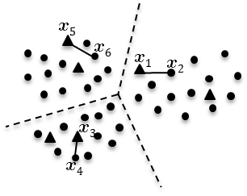
标签约束
半监督聚类中，虽然整个学习任务是无监督的，但是有一部分数据的标签是可知的。标签约束就是指这种数据的已知标签。
利用标签约束的半监督聚类算法：给定数据集$D$，标签约束集$L$，半监督聚类算法利用$L$中的信息将$D$中数据分配到对应的簇中。
标签约束示例
Notes:
图7.1给出了一个二维空间数据中的标签约束示例，其中数据点被划分到3个簇，圆点代表无标签的数据点，如$x_{2}$，$x_{4}$，$x_{6}$，三角形点代表已知标签的数据点，如$x_{1}$，$x_{3}$，$x_{5}$。如果使用k-均值算法划分图7.1中的数据点，距离较近的数据点被划分到同一个簇，距离较远的数据点被划分到不同的簇。如图7.1所示，数据点$x_{2}$会被标记为$x_{1}$的簇标签，数据点$x_{4}$会被标记为$x_{3}$的簇标签，数据点$x_{6}$会被标记为$x_{5}$的簇标签。

Slide 6
成对约束
成对约束是一种指明两个实例的相对关系的约束信息
必连约束（must-link）
勿连约束（cannot-link）
对于两个数据点$x_{i}$和$x_{j}$
如果数据点$x_{i}$和数据点$x_{j}$在实际中属于同一个簇，此时我们称$\left(x_{i},x_{j}\right)$是一个必连约束。
如果数据点$x_{i}$和数据点$x_{j}$在实际中不属于同一个簇，此时称$\left(x_{i},x_{j}\right)$是一个勿连约束。

Slide 7
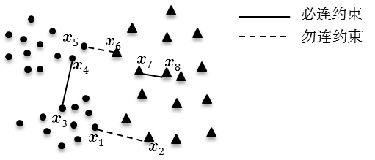
成对约束
利用成对约束的半监督聚类算法：给定数据集$D$，必连约束集$ML$，勿连约束集$CL$，半监督聚类算法的目标是通过最小化聚类的目标函数，利用$ML$与$CL$中的信息将$D$中数据分配到对应的簇中。
二维空间中的成对约束

Slide 8
标签约束与成对约束
标签约束$⇒$成对约束
成对约束$⇏$标签约束

Slide 9
半监督$k$均值聚类
宗林林

Slide 10
半监督$k$均值聚类
基于标签约束的算法
种子$k$均值算法
约束$k$均值算法
基于成对约束的算法
COP-Kmeans算法
PCKMeans算法

Slide 11
基于标签约束的算法
种子$k$均值算法
输入
数据集$D$
$\text{标签约束集}\text{（种子集）}S⊆D，S$中的点$x_{i}∈S$的所属簇标签均已知
簇的个数$k$
$y_{i}$是样本点$x_{i}$所属的簇，且对于每个划分${\left\{y_{i}\right\}}_{i=1}^{k}$在$S$中都至少有一个点与之对应
目标
通过最小化$k$–均值聚类的目标函数，利用$S$中的信息将$D$中数据分配到对应的簇中

Slide 12
基于标签约束的算法
种子$k$均值算法
簇中心点初始化
利用种子集形成最初的簇集合，其各自的中心点即为初始的簇中心点
令$μ_{t}$是簇$t$对应的中心点，$S_{t}⊆S$是簇$t$中标签已知的数据集合
种子$k$均值算法不改变经典$k$–均值算法的目标函数
$$μ_{t}=\frac{1}{S_{t}}\sum_{x_{i}∈S_{t}}{x_{i}}$$
（1）
$$J=\frac{1}{2}\sum_{x_{i}∈D}{{\left\|x_{i}−μ_{y_{i}}\right\|}^{2}}$$
（2）

Slide 13
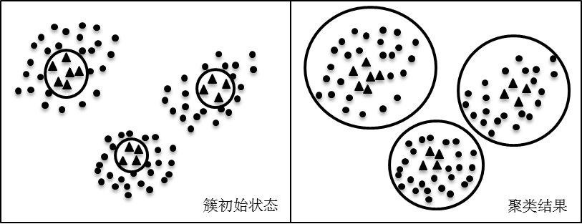
基于标签约束的算法
种子$k$均值算法
算法示例
$$J=\frac{1}{2}\sum_{x_{i}∈D}{{\left\|x_{i}−μ_{y_{i}}\right\|}^{2}}$$
（2）

Slide 14
基于标签约束的算法
种子$k$均值算法
算法流程
$$μ_{t}=\frac{1}{S_{t}}\sum_{x_{i}∈S_{t}}{x_{i}}$$
（1）
$$J=\frac{1}{2}\sum_{x_{i}∈D}{{\left\|x_{i}−μ_{y_{i}}\right\|}^{2}}$$
（2）

Slide 15
基于标签约束的算法
约束$k$均值算法
约束$k$-均值算法与种子$k$-均值算法基本类似
区别
约束$k$-均值算法要求在更新样本的簇标签时种子集的标签保持不变
种子$k$-均值算法在更新标签的过程中种子集的标签也会重新分配

Slide 16
基于标签约束的算法
约束$k$均值算法
算法流程

Slide 17
半监督$k$均值聚类
基于标签约束的算法
种子$k$均值算法
约束$k$均值算法
基于成对约束的算法
COP-Kmeans算法
PCKMeans算法

Slide 18
基于成对约束的算法
COP-Kmeans算法
输入
数据集$D$
必连约束集合ML和勿连约束集合CL
簇的个数$k$
约束闭包
ML&ML$→$ML
$\left(x_{1},x_{2}\right)∈ML \& \left(x_{1},x_{3}\right)∈ML ⇒\left(x_{2},x_{3}\right)∈ML$
CL&ML$→$CL
$\left(x_{1},x_{2}\right)∈ML \& \left(x_{1},x_{3}\right)∈CL ⇒\left(x_{2},x_{3}\right)∈CL$

Slide 19
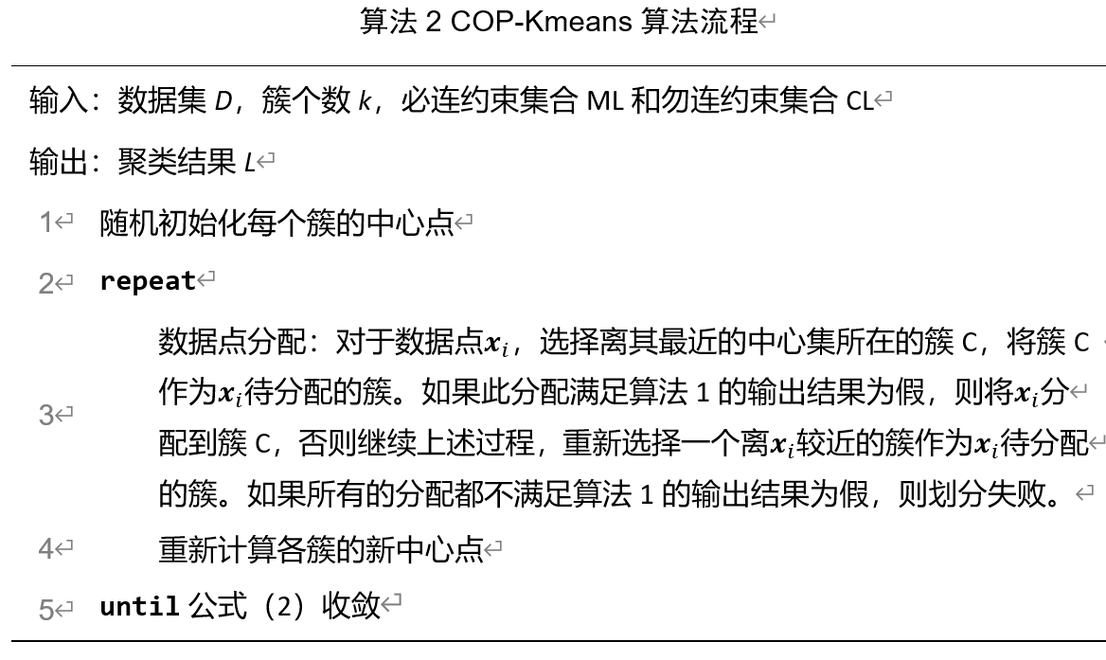
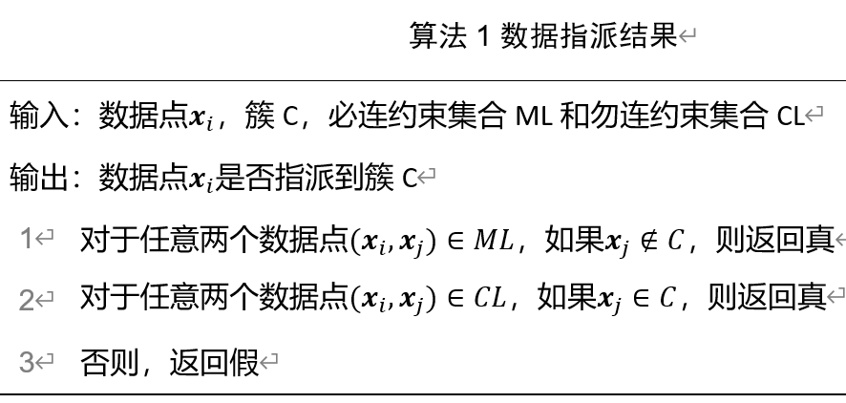
基于成对约束的算法
COP-Kmeans算法
基本思想
以原始$k$-均值算法为基础，利用约束信息修改簇指派的过程。
$$J=\frac{1}{2}\sum_{x_{i}∈D}{{\left\|x_{i}−μ_{y_{i}}\right\|}^{2}}$$

Slide 20
基于成对约束的算法
PCKMeans算法
约束闭包
ML&ML$→$ML
CL&ML$→$CL
基本思想
为$k$-均值算法的目标函数增加约束违反惩罚项
输入
数据集$D$
必连约束集合ML和勿连约束集合CL
簇的个数$k$
违反必连约束的惩罚权重集合$\{w_{ij}\}$
违反勿连约束的惩罚权重集合$\{{\overline{w}}_{ij}\}$

Slide 21
基于成对约束的算法
PCKMeans算法
优化目标
$y_{i}$是$x_{i}$所属的簇
$μ_{y_{i}}$是簇$y_{i}$对应的中心点
$I\left(⋅\right)$是真值判定二值函数，$I\left(true\right)=1$，$I\left(false\right)=0$。
$$J=\frac{1}{2}\sum_{x_{i}∈D}{{\left\|x_{i}−μ_{y_{i}}\right\|}^{2}}+\sum_{\left(x_{i},x_{j}\right)∈ML}{w_{ij} I\left(y_{i}≠y_{j}\right)}+\sum_{\left(x_{i},x_{j}\right)∈CL}{{\overline{w}}_{ij} I\left(y_{i}=y_{j}\right)}$$
（3）

Slide 22
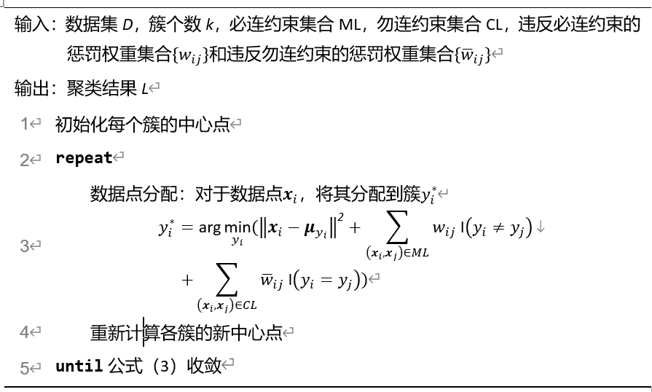
基于成对约束的算法
PCKMeans算法

Slide 23
基于成对约束的算法
PCKMeans算法
初始化
根据必连约束和勿连约束，构造$λ$个连通图$\{N_{p}\}_{p=1}^{λ}$。
将$N_{p}$按照大小从大到小排列。
如果$λ≥k$，则使用$\{N_{p}\}_{p=1}^{k}$的均值初始化每个簇的中心点；否则，只使用$\{N_{p}\}_{p=1}^{λ}$初始化前$λ$个簇的中心点，然后选择不在$\{N_{p}\}_{p=1}^{λ}$中且与所有的$\{N_{p}\}_{p=1}^{λ}$之间都存在勿连约束的点，将该点作为一个簇的中心，如果此时簇的个数仍然小于$k$，则随机初始化剩余簇的中心点。

Slide 24
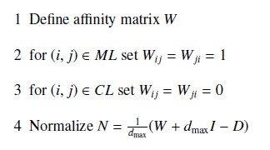
第一个半监督谱聚类算法
SL算法，2003年，IJCAI
约束随机选择
直接修改相似度矩阵

Slide 25
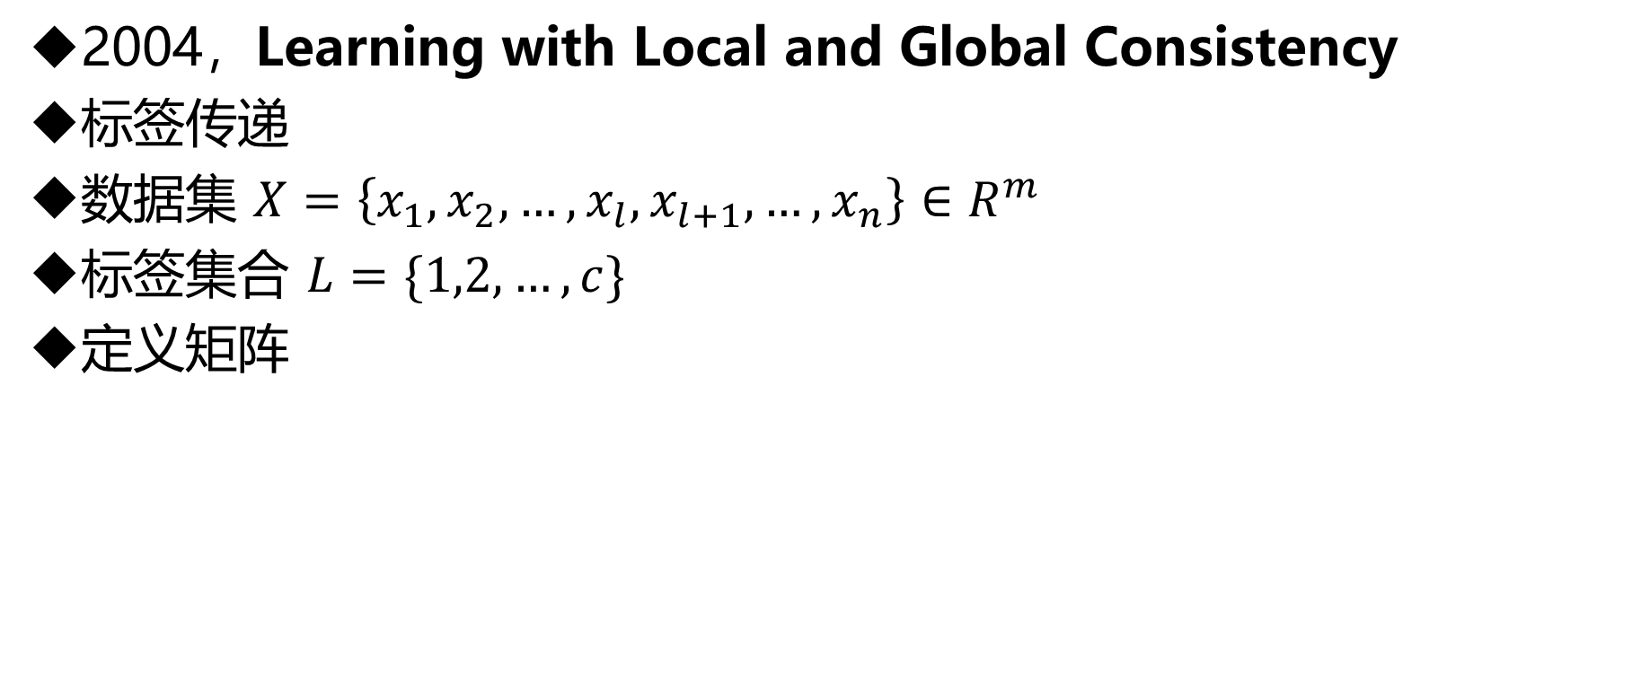
约束传播
2004，Learning with Local and Global Consistency
标签传递
数据集 $X=\left\{x_{1},x_{2},…,x_{l},x_{l+1},…,x_{n}\right\}∈R^{m}$
标签集合 $L=\{1,2,…,c\}$
定义矩阵

Slide 26
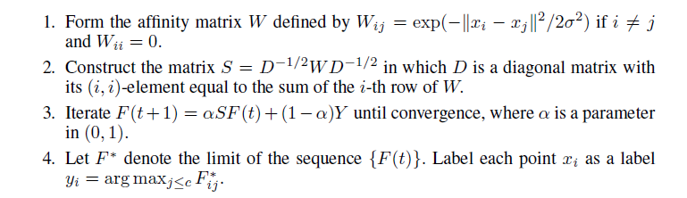
标签传播

Slide 27
成对约束传播
成对约束信息：ML，CL
约束矩阵
每一列、行看做一个二分类

Slide 28
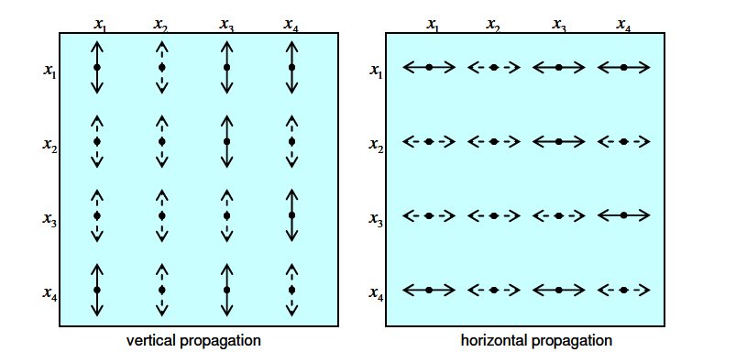
成对约束传播
双向传播
Notes:
Constrained Spectral Clustering via Exhaustive and Efficient Constraint Propagation
每一列看做一个二分类的传播

Slide 29
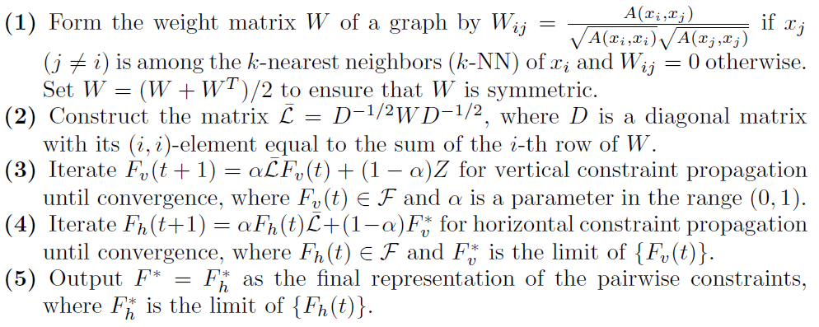
成对约束传播

Slide 30
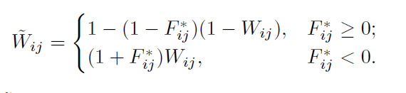
信息传播（2010ECCV）

